Slide 1



Primer foro de Inversión
Climática en Centroamérica
Mayo 2023

Slide 2

¿Cómo se han financiado proyectos exitosos por parte de empresas Centroamericanas y qué lecciones se pueden generar para acelerar las inversiones del sector privado para contribuir con el cumplimiento de las NDC y en general las metas nacionales de cambio climático?

Slide 3




Nuestra Inversión en Centroamérica.
Presente en tres mercados centroamericanos, con un capacidad instalada de 646 MW a partir de fuentes renovables, Enel representa una nueva era de oportunidades para potenciar su liderazgo y aporte frente a la transición energética y el desarrollo sostenible.
Enel CA
3
Panamá
Guatemala
Costa Rica
5
Centrales
hidráulicas
3
Centrales
hidráulicas
11
Centrales
hidráulicas y solares
países
164 MW
81 MW
401 MW
Total capacidad instalada 646 MW

Slide 4
Financiamiento de proyectos exitosos en Centroamérica.
Beneficios fiscales que gozan los países producto de las leyes que benefician los temas energéticos para proyectos de generación eléctrica a partir de fuentes renovables:
GUATEMALA:
Ley de incentivos en Guatemala- Decreto 52-2003 - Acuerdo Gubernativo 211-2005:
- Otorga exención de derechos arancelarios para las importaciones incluyendo IVA.
- Exención de impuesto sobre la renta por 10 años.
Enel: 100 MW de Enel ( Montecristo y Palo viejo)
PANAMÁ:
Ley No 45 2004: incentivos para el fomento de los sistemas de generación hidráulica.
Ley No 44 2011: incentivos para construcción y explotación de centrales de generación eólica.
Ley No 37 2013: incentivos para el fomento de la construcción, operación y mantenimiento de centrales o instalaciones solares.
Enel: 401 MW de Enel ( 100% de la operación )

Slide 5
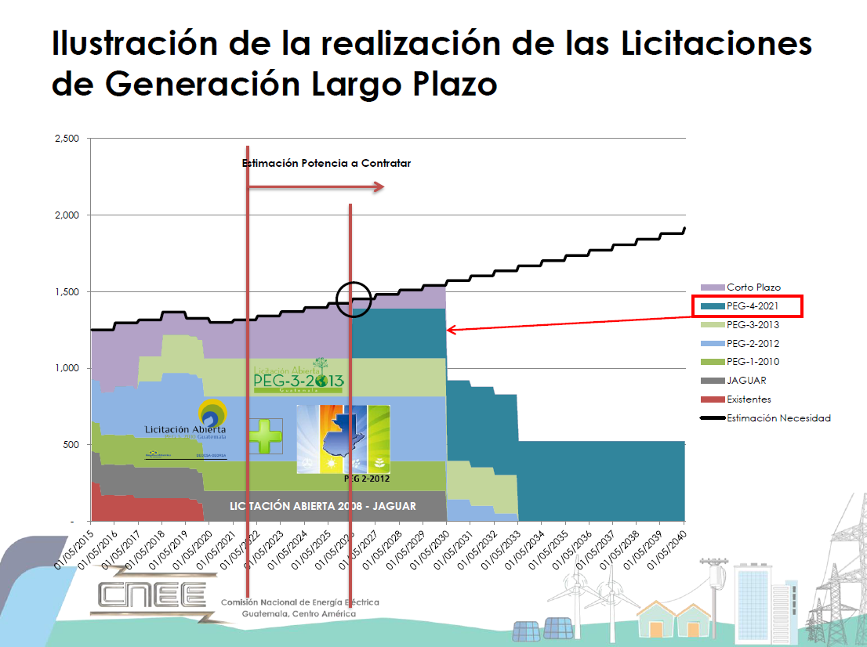
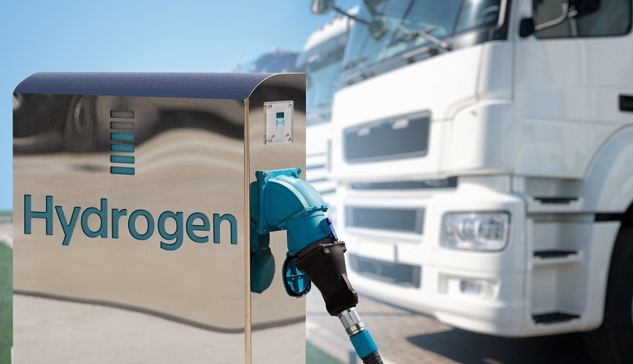
Iniciativas privadas: casos exitosos.
GUATEMALA
COSTA RICA
Licitaciones Abiertas a Largo Plazo
    PEG 1,2 y 3 : por 800 MW nuevos de generación, en su mayoría renovable, lo que permitió ingreso de proyectos de generación solar (80MW) y eólico (105 MW).
    PEG 4: generación de 235 MW, priorizando la entrada de nuevas tecnologías. Contrato por 15 años .
Ecosistema de Transporte con Hidrógeno Verde
El ecosistema cuenta con un parque de generación solar, un electrolizador para generar hidrógeno verde y un dispensador utilizados por una flota compuesta por un autobús y cuatro vehículos eléctricos de hidrógeno.

Slide 6

Oportunidades de la Transición Energética.
Enel ha liderado la transición energética y se ha comprometido a alcanzar la
Carbono neutralidad en 2040.
CRECIMIENTO EN LA
CAPACIDAD DE RENOVABLES
DESARROLLO & AUTOMATIZACIÓN
DE REDES
Renovables a toda velocidad hacia una combinación rentable y completamente descarbonizada.
Fomentar las redes digitales como infraestructura clave en la transición energética.
Urbanization
Electrification
Digitalization
Decarbonization
Colombia: Telecontrol.
Innovation boost
TRANSICIÓN ENERGÉTICA
INFRAESTRUCTURA
URBANA
E-MOBILITY
Liderar la transformación de las ciudades a través de infraestructura y plataformas.
Fomentar la electrificación de la movilidad para capturar valor futuro.
Chile: Flota de 1,700 buses de transporte público.
Colombia: 4 patios que reciben 1,485 e-buses que alimentan el transporte masivo.
Estrategia de Enel

Slide 7













Proyectos Ruta de transición energética Enel.
Crear un consenso sobre el camino correcto para cumplir los objetivos del acuerdo de París.
…construir un escenario de política sostenible a largo plazo teniendo en cuenta las características de cada geografía y aprovechando las energías renovables, la electrificación y la digitalización de la red.
Hojas de Ruta de Transición desarrolladas en LATAM (2022)
Evaluación de escenarios.
Argentina (Update)
Brasil (New)
….definir un conjunto de recomendaciones políticas que desencadenen la inversión necesaria para una economía eficiente, sostenible y baja en carbono.
Chile (New)
Recomendaciones de política.
Colombia (Update)
Costa Rica (New)
Guatemala (New)
…. participación de múltiples partes interesadas a lo largo de todo el proceso para definir y dar forma a la visión a largo plazo y las acciones a mediano plazo.
Participación de stakeholders.
Panamá (New)
Perú (Update)

Slide 8
Recomendaciones para la Transición Energética.
Energías Renovables
1
Planear de forma integral el sistema energético con visión de largo plazo.
Finanzas del clima
3
  Los recursos técnicos y económicos en temas de financiación deben ser priorizados en los Planes de Acción de Cambio Climático.
Electrificación y Eficiencia Energética.
2
4
Movilidad Eléctrica.
Crear incentivos a la eficiencia, remoción de barreras y Promover Políticas de desarrollo de nuevas tecnologías.
Incentivar la electrificación del total del transporte público urbano.
5
Hidrógeno Verde
  Aprobar la Estrategia Nacional de H2V.

Slide 9

Informe final del estudio
Hoja de ruta para potenciar el rol de stakeholders en el marco de la Transición Energética de Colombia y Centroamérica.
GRACIAS
https://www.enel.com.co/es/transicion-energetica.html.html

Slide 10
Financiamiento del Clima
8
¿Por qué?
¿Cómo?
Se requiere de significativas inversiones que deben ser financiadas.
Países en desarrollo carecen de los recursos requeridos y países desarrollados tienen la responsabilidad de financiarlos.
Priorizar financiación en mitigación y adaptación.
Canalizar la financiación por medio de buenas prácticas en la gestión de proyectos, credibilidad de la política pública y uso de instrumentos financieros y económicos robustos.
Política pública y privada:
  Gestión de proyectos y facilitar acceso a fuentes de financiamiento.
  Promover acceso y transparencia a la información y conocimiento.
  Generar competencias en financiamiento del clima.
  Movilizar recursos del sector público y privado.
  Los recursos técnicos y económicos en temas de financiación deben ser priorizados a partir de los Planes de Acción de Cambio Climático.
  Es necesario garantizar alineación entre los flujos de financiamiento climático y los compromisos y prioridades asumidos.

